Slide 1
Java基础语法

Slide 2
关于Java语言基础知识同学们需要学会什么？
类型转换知识
运算符的使用
怎么调用Java提供的程序
数组使用的注意点
如何实现程序中不同类型的变量或者数据互相传输，不同类型的数据运算的结果数据的类型如何确定？
程序中怎么进行数据的基本算术运算、以及一些逻辑运算、Java提供了具体哪些运算方式
程序员需要调用Java写好的一些程序，这些程序如何去调用

Slide 3
变量详解
变量里的数据在计算机中的底层原理
数据类型
类型转换
运算符

Slide 4
二进制
只有0、1，按照逢2进1的方式表示数据：
想一想
0
0
1
1
请问：6是的二进制是多少？
1
2
+1
10
10
3
+1
11
11
4
+1
100

Slide 5
十进制转二进制的算法
除二取余法。
问题
13
1
你现在说的数字很小，那我一个数很大，比如153，他的二进制难道我一个个12345678….这样推出来吗，有没有更直接的算法呢？
2
2
6
0
2
6
0
2
3
1
2
3
1
1
1
结果：6的二进制是110
结果：13的二进制是1101

Slide 6
计算机中的数据的最小单位
1 | 1 | 0
0 | 0 | 0 | 0 | 0 | 1 | 1 | 0
数据6
数据最小保存单元：字节（ 8位一组）
6
计算机中数据最小的组成单元：使用8个二进制位为一组，称之为一个字节（byte,简称B）
字节中的每个二进制位就称为 位（bit，简称b）, 1B = 8b
Notes:
大家知道计算机是使用开关，也就是0011，并以二进制的运算规则来保存数据的。
那么计算机到底最小使用多少个开关为一组来保存数据的呢？这时候我们就需要了解计算机的数据单位了

Slide 7

问题1
你跟我讲这么多，我听是听懂了，有什么用啊？
问题2
平时我们接触到的数据不只是数字啊，我们接触到的都是电影，图片、声音、文字啊，这些在计算机里是怎么存的啊？

Slide 8
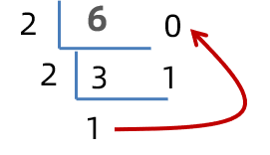
1、数据在计算机底层都是怎么存储的？
都是采用二进制：使用0、1，按照逢2进1的规则表示数据来存储。
2、如何快速的算出一个数据的二进制形式？
除二取余法
3、数据在计算机底层存储的最小单位是什么？
字节，一个字节等于8个二进制位：1B=8b

Slide 9
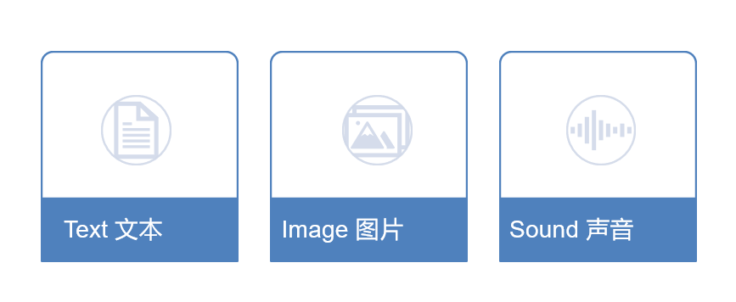
其他数据形式是如何存储的

Slide 10
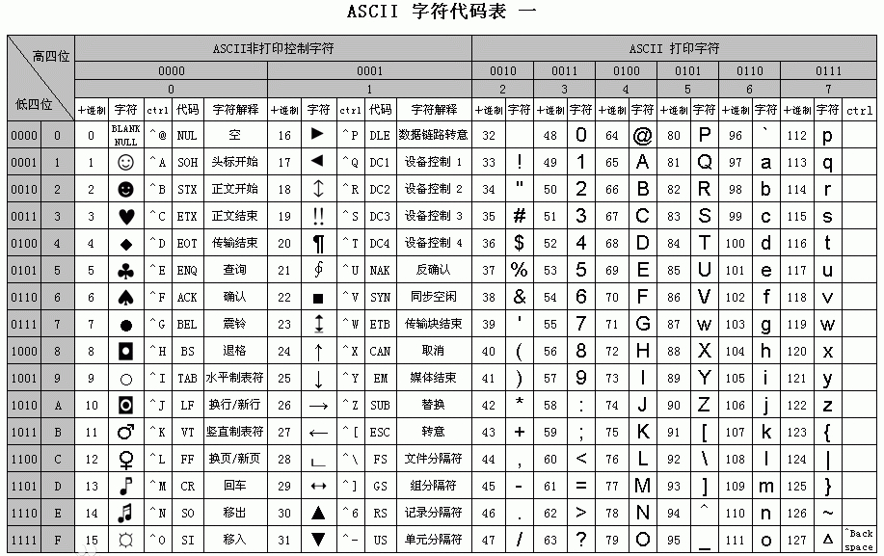

字符在计算机中是如何存储的呢？
ASCII编码表：即美国信息交换标准编码，规定了现代英语、数字字符、和其他西欧字符对应的数字编号。
char ch = 'a';

Slide 11


图片数据-彩色图
图片就是无数个像素点组成的
每个像素点的数据：用0 ~ 255*255*255表示其颜色

Slide 12
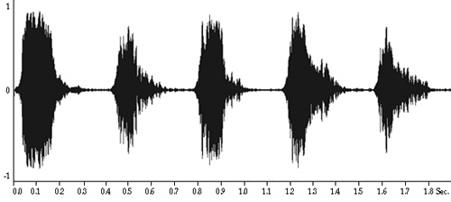
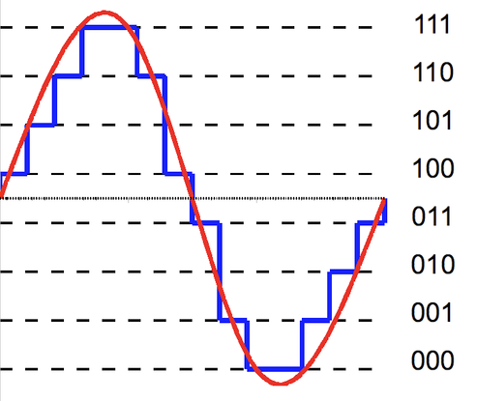
声音数据

Slide 13
1、字符数据在计算机中是怎么存的？
字符存的是ascii码表中对应的数字的二进制形式。
字符’A’对应的数字是 65
字符’a’对应的数字是 97
字符’0’对应的数字是 48
2、图片和音视频等文件的数据是怎么存储的啊？
也是采用二进制进行存储的。

Slide 14
二进制转十进制
八进制
多学几招
十六进制
数据单位

Slide 15
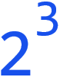
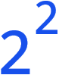
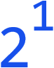

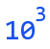
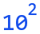
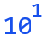
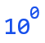
十进制转二进制的算法
十进制数转二进制数：除二取余法
二进制数转十进制数
2
13
1
8
4
2
1
x x x x
2
6
0
0 0 1 1
2
3
1
0
+
0
+
2
+
1
= 3
1
结果：13的二进制是1101
1000
100
10
1
x x x x
1 9 9 8
1000
+
900
+
90
+
8
= 1998

Slide 16
十进制转二进制的算法
十进制数转二进制数：除二取余法
二进制数转十进制数
2
13
1
8
4
2
1
x x x x
2
6
0
0 0 1 1
2
3
1
0
+
0
+
2
+
1
= 3
1
结果：13的二进制是1101
8
4
1
x x x
1 1 0 1
8
+
4
+
1
= 13

Slide 17
八进制、十六进制介绍
为了便于观察和表示二进制，推出了八进制和十六进制。
每3位二进制作为一个单元，最小数是0，最大数是7，共8个数字，这就是八进制。
97：01100001
01、100、001
--> 141
每4位二进制作为一个单元，最小数是0，最大数是15，共16个数字，依次用： 0~9 A B C D E F 代表就是十六进制。
97： 01100001
0110、0001
--> 61
250：11111010
1111、1010
--> FA
注意
Java程序中支持书写二进制、八进制、十六进制的数据，分别需要以0B或者0b、0、0X或者0x开头。

Slide 18
计算机的数据单位
计算机最小的组成单元是：字节，1B = 8b。
在B的基础上，计算机发展出了KB、MB、GB、TB、…. 这些数据单位。
1B = 8b
1KB = 1024B 1MB = 1024KB
1GB = 1024MB 1TB = 1024GB
Notes:
大家知道计算机是使用开关，也就是0011，并以二进制的运算规则来保存数据的。
那么计算机到底最小使用多少个开关为一组来保存数据的呢？这时候我们就需要了解计算机的数据单位了

Slide 19
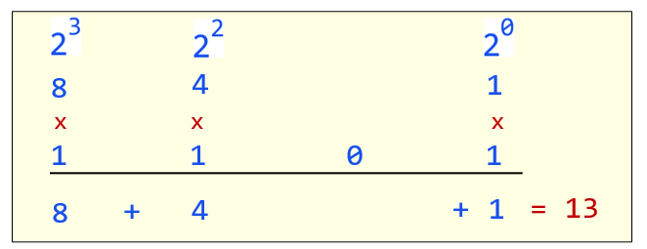
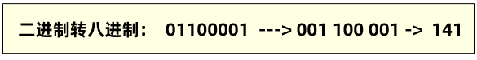
二进制如何计算成十进制？
二进制如何计算成八进制？
每3位二进制作为一个单元，最小数是0，最大数是7，0-7有8个数字。

Slide 20
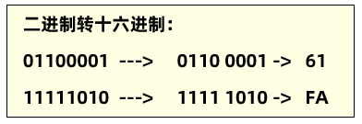
3. 二进制如何计算成十六进制？
每4位二进制作为一个单元，最小数是0，最大数是15
0-15有16个数字，依次用： 0~9 A B C D E F 代表
4. 数据大小的单位换算是怎么样的？
1B = 8b
1KB = 1024B 1MB = 1024KB 1GB = 1024MB 1TB = 1024GB

Slide 21
变量详解
变量里的数据在计算机中的底层原理
数据类型
类型转换
运算符

Slide 22
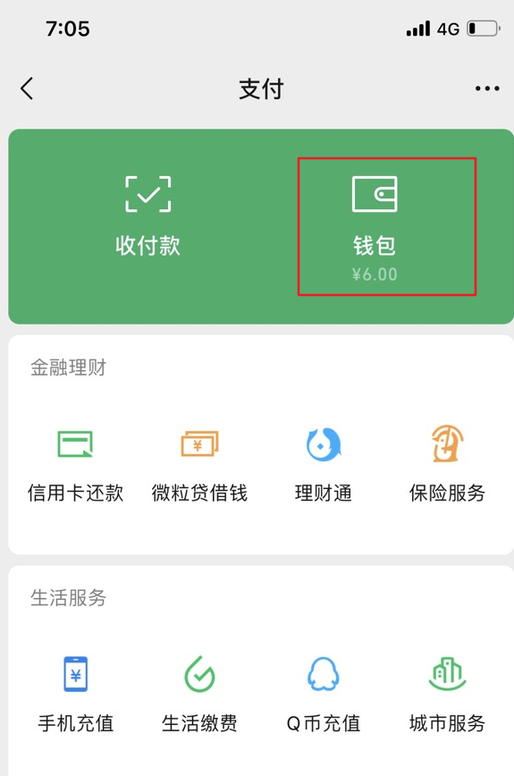
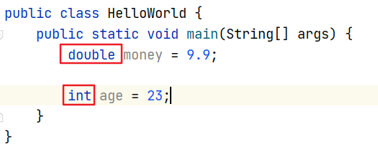
数据类型的作用
数据类型就是约束变量存储数据的形式。
数据类型 变量名称 = 初始值;

Slide 23
数据类型的分类
引用数据类型（除基本数据类型之外的，如String ，其他的后面学习）
基本数据类型：4大类8种。
数据类型 | 关键字 | 取值范围 | 内存占用（字节数）
整数 | byte | -128~127 | 1
 | short | -32768~32767 | 2
 | int(默认) | -2147483648~2147483647 (10位数) | 4
 | long | -9223372036854775808 ~ 9223372036854775807 (19位数) | 8
浮点数 | float | 1.401298e-45到3.402823e+38 | 4
 | double（默认） | 4.9000000e-324 到1.797693e+308 | 8
字符 | char | 0-65535 | 2
布尔 | boolean | true，false | 1

Slide 24
数据类型分为几种？
引用数据类型:String
基本数据类型：4大类8种。
byte short int（默认） long 整型
float double（默认） 浮点型
char 字符型
boolean 布尔型
随便写的整数、小数字面值默认什么类型？
23 ，默认是int类型 , 加上L/l就是long类型的数据了。
23.8，默认是double类型，加上F/f就是float类型了。

Slide 25
变量详解
类型转换
自动类型转换
表达式的自动类型转换
强制类型转换
运算符

Slide 26
什么是自动类型转换，为什么要学习自动类型转换？
类型范围小的变量，可以直接赋值给类型范围大的变量。
自动类型转换的底层原理
byte a = 12 ; int b = a; System.out.println(b); // 12
a
00001100
(8位)
b
00000000 00000000 00000000
00001100
(32位)
自动类型转换的其他形式
byte short int long float double
char

Slide 27
为什么要进行类型转换？
存在不同类型的变量赋值给其他类型的变量
自动类型转换是什么样的？
类型范围小的变量，可以直接赋值给类型范围大的变量。

Slide 28
变量详解
类型转换
自动类型转换
表达式的自动类型转换
强制类型转换
运算符
案例知识：键盘录入技术

Slide 29
表达式的自动类型转换
在表达式中，小范围类型的变量会自动转换成当前较大范围的类型再运算。
byte 、short、char int long float double
注意事项：
表达式的最终结果类型由表达式中的最高类型决定。
在表达式中，byte、short、char 是直接转换成int类型参与运算的。

Slide 30
表达式的自动类型转换是什么样的？
小范围的类型会自动转换成大范围的类型运算。
表达式的最终结果类型是由谁决定的？
最终类型由表达式中的最高类型决定。
表达式的有哪些类型转换是需要注意的？
byte short char是直接转换成int类型参与运算的。

Slide 31
变量详解
类型转换
自动类型转换
表达式的自动类型转换
强制类型转换
运算符
案例知识：键盘录入技术

Slide 32
场景
int a = 功能1(); 功能2(byte b);
int a = 20; byte b = a;
//报错
问题
类型范围大的数据或者变量，不能直接赋值给类型范围小的变量，会报错。
强制类型转换
可以强行将类型范围大的变量、数据赋值给类型范围小的变量。
数据类型 变量2 = (数据类型)变量1、数据
int a = 20; byte b = (byte)a;

Slide 33
强制类型转换底层原理
int a = 20; byte b = (byte)a;
System.out.println(b); // 20
a
00000000 00000000 00000000 00010100
(32位)
b
00010100
(8位）
int i = 1500; byte j = (byte)i;
System.out.println(j); // -36
i
00000000 00000000 00000101 11011100‬
(32位)
j
11011100
(8位）
注意事项
强制类型转换可能造成数据(丢失)溢出；
浮点型强转成整型，直接丢掉小数部分，保留整数部分返回。

Slide 34
什么是强制类型转换？
可以强行将类型范围大的变量、数据赋值给类型范围小的变量。
强制类型转换有哪些需要注意的？
可能出现数据丢失。
小数强制转换成整数是直接截断小数保留整数。
数据类型 变量 = (数据类型)变量、数据

Slide 35
变量详解
类型转换
运算符
基本算数运算符
+符号做连接符
自增自减运算符
赋值运算符
关系运算符
逻辑运算符
三元运算符
运算符优先级
案例知识：键盘录入技术

Slide 36
运算符
运算符：对字面量或者变量进行操作的符号。
算数运算符
符号 | 作用 | 说明
+ | 加 | 参考小学一年级
- | 减 | 参考小学一年级
* | 乘 | 参考小学二年级，与“×”相同
/ | 除 | 与“÷”相同，注意：在Java中两个整数相除结果还是整数。
% | 取余 | 获取的是两个数据做除法的余数

Slide 37
算数运算符有哪些？
+ 、-、 *、 /、 %
/ 需要注意什么，为什么？
如果两个整数做除法，其结果一定是整数，因为最高类型是整数。

Slide 38
数值拆分
需求：一个三位数，将其拆分为个位、十位、百位后，打印在控制台
分析：
①：使用 Scanner 键盘录入一个三位数
②：个位的计算：数值 % 10
3
2
1
公式总结：
个位 ：数值 % 10
十位 ：数值 / 10 % 10
百位 ：数值 / 10 / 10 % 10
千位 ：数值 / 10 / 10 / 10 % 10;
...

Slide 39
类型转换
运算符
基本算数运算符
+符号做连接符
自增自减运算符
赋值运算符
关系运算符
逻辑运算符
三元运算符
运算符优先级
案例知识：键盘录入技术

Slide 40
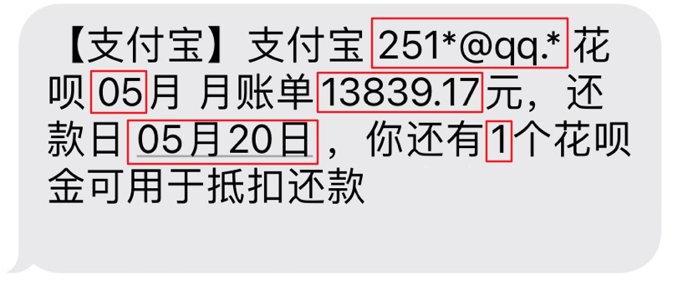
“+” 做连接符
“+”符号与字符串运算的时候是用作连接符的，其结果依然是一个字符串。
int a = 5 ; System.out.println(“abc” + ‘a’); System.out.println("abc" + a);
System.out.println(5 + a); System.out.println("abc" + 5 + 'a'); System.out.println(15 + "abc" + 15); System.out.println(a + 'a’);
System.out.println(a + "" +'a'); System.out.println(a + 'a'+" itheima "); System.out.println("itheima"+ a + 'a'); System.out.println("itheima"+ ( a + 'a' ));
独门秘籍：
能算则算，不能算就在一起。（计算机很聪明）

Slide 41
+ 除了做基本数学运算，还有哪些功能？
与字符串做+运算时会被当成连接符，其结果还是字符串。
能算则算，不能算就在一起。

Slide 42
类型转换
运算符
算数运算符
+符号做连接符
自增自减运算符
赋值运算符
关系运算符
逻辑运算符
三元运算符
运算符优先级
案例知识：键盘录入技术

Slide 43
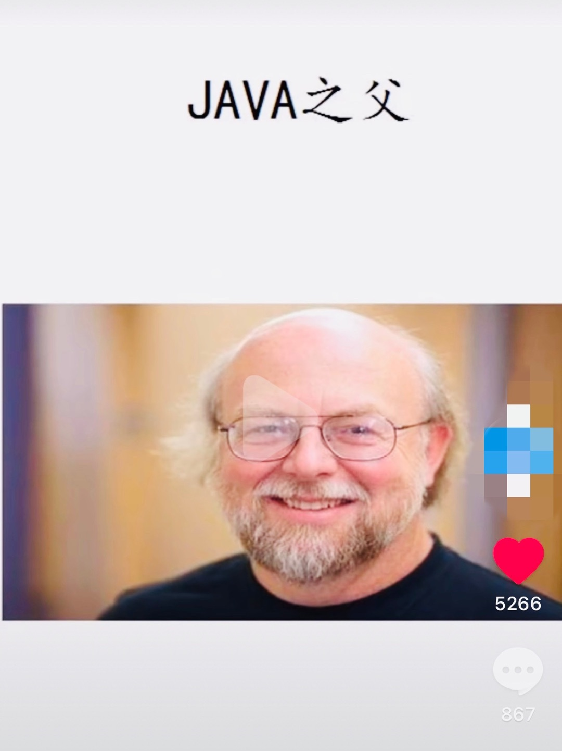
自增自减运算符
符号 | 作用 | 说明
++ | 自增 | 变量自身的值加1
-- | 自减 | 变量自身的值减1
注意：
++ 和 -- 既可以放在变量的后边，也可以放在变量的前边。
++ 、-- 只能操作变量，不能操作字面量的。

Slide 44
自增自减的使用注意事项
++、--如果不是单独使用（如在表达式中、或者同时有其它操作），放在变量前后会存在明显区别
放在变量的前面，先对变量进行+1、-1，再拿变量的值进行运算。
int a = 10; int rs = ++a;
放在变量的后面，先拿变量的值进行运算，再对变量的值进行+1、-1
int b = 10; int rs = b++;

Slide 45
自增、自减运算符是什么，有什么作用，需要注意什么？
++、--。对当前变量值+1、-1
只能操作变量，不能操作字面量
自增、自减运算符在变量前后有区别吗？
如果单独使用放前后是没有区别的。
非单独使用：在变量前 ，先进行变量自增/自减，再使用变量。
非单独使用：在变量后 ，先使用变量，再进行变量自增/自减。

Slide 46
自增、自减拓展案例（有些面试题的笔试题可能会出现）
int c = 10; int d = 5; int rs3 = c++ + ++c - --d - ++d + 1 + c--; System.out.println(rs3); System.out.println(c); System.out.println(d);

Slide 47
类型转换
运算符
算数运算符
+符号做连接符
自增自减运算符
赋值运算符
关系运算符
逻辑运算符
三元运算符

Slide 48
基本赋值运算符
就是“=”。
int a = 10; // 先看“=”右边，把数据10赋值给左边的变量a存储。
扩展赋值运算符
符号 | 作用 | 说明
+= | 加后赋值 | a+=b 等价于 a = (a的数据类型)(a+b); 将a + b的值给a
-= | 减后赋值 | a-=b 等价于 a = (a的数据类型)(a-b); 将a - b的值给a
*= | 乘后赋值 | a*=b 等价于 a = (a的数据类型)(a*b); 将a * b的值给a
/= | 除后赋值 | a/=b 等价于 a = (a的数据类型)(a/b); 将a / b的商给a
%= | 取余后赋值 | a%=b 等价于 a = (a的数据类型)(a%b); 将a % b的商给a
注意：扩展的赋值运算符隐含了强制类型转换。

Slide 49
赋值运算符有哪些？
=、+=、-=、*=、/=、%=
作用是什么？
基本作用是赋值，扩展运算符还自带了强制类型转换。
+=还可以实现数据的累加，把别人的数据加给自己。

Slide 50
类型转换
运算符
算数运算符
+符号做连接符
自增自减运算符
赋值运算符
关系运算符
逻辑运算符
三元运算符
运算符优先级
案例知识：键盘录入技术

Slide 51
关系运算符
是对数据进行条件判断的符号，最终会返回一个比较的布尔结果（false,true）。
符号 | 说明
== | a==b，判断a和b的值是否相等，成立为true，不成立为false
!= | a!=b，判断a和b的值是否不相等，成立为true，不成立为false
> | a>b， 判断a是否大于b，成立为true，不成立为false
>= | a>=b，判断a是否大于等于b，成立为true，不成立为false
< | a<b， 判断a是否小于b，成立为true，不成立为false
<= | a<=b，判断a是否小于等于b，成立为true，不成立为false
注意：在做相等判断是，千万不要把 == 误写成 =

Slide 52
类型转换
运算符
算数运算符
+符号做连接符
自增自减运算符
赋值运算符
关系运算符
逻辑运算符
三元运算符
运算符优先级
案例知识：键盘录入技术

Slide 53

逻辑运算符概述
可以把多个条件的布尔结果放在一起运算，最终返回一个布尔结果。
符号 | 介绍 | 说明
& | 逻辑与 | 必须都是true，结果才是true; 只要有一个是false，结果一定是false。
| | 逻辑或 | 只要有一个为true、结果就是true
！ | 逻辑非 | 你真我假、你假我真。 !true=false 、 !false= true
^ | 逻辑异或 | 如果两个条件都是false或者都是true则结果是false。两个条件不同结果是true。

Slide 54
短路逻辑运算符
符号 | 介绍 | 说明
&& | 短路与 | 判断结果与“&”一样。过程是左边为 false，右边则不执行。
|| | 短路或 | 判断结果与“|”一样。过程是左边为 true， 右边则不执行。
注意：逻辑与 “&” 、逻辑或“|”: 无论左边是 false还是 true，右边都要执行。

Slide 55
逻辑运算符有哪些，有什么特点？
逻辑与“&” ：有一个为false、结果是false
短路与&&： 一个为false、结果是false。前一个为false,后一个条件不执行了
逻辑或“|”：有一个为true、结果是true
短路或||：一个为true、结果是true。前一个为true，后一个条件不执行了
逻辑非“!”：!false=true、 !true=false
逻辑异或“^” ：相同是false、不同是true。
注意：实际开发中、常用的逻辑运算符还是：&& 、 || 、 !

Slide 56
类型转换
运算符
算数运算符
+符号做连接符
自增自减运算符
赋值运算符
关系运算符
逻辑运算符
三元运算符
运算符优先级
案例知识：键盘录入技术

Slide 57

三元运算符介绍
格式：
条件表达式 ? 值1 : 值2;
执行流程：首先计算关系表达式的值，如果值为true，返回值1，如果为false，返回值2。
true
考试通过
分数大于等于 60吗？
false
成绩不合格

Slide 58
求三个整数的最大值
需求：定义三个整数，找出最大值并打印在控制台。
分析：
用三元运算符获取前两个整数的最大值，并用临时变量保存起来。
num1 > num2 ? num1 : num2;
用三元运算符，让临时最大值，和第三个整数，进行比较，并记录结果。
temp > num3 ? temp : num3;
输出结果

Slide 59
变量详解
类型转换
运算符
算数运算符
+符号做连接符
自增自减运算符
赋值运算符
关系运算符
逻辑运算符
三元运算符
运算符优先级

Slide 60
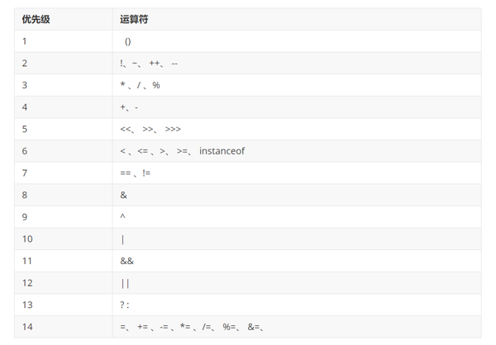

运算符优先级
在表达式中，哪个运算符先执行后执行是要看优先级的，例如 “*、/” 的优先级高于”+、-”。

Slide 61
运算符优先级
// 目标：看看Java是否存在优先级，大家以后需要注意优先级问题 System.out.println(10 > 3 || 10 > 3 && 10 < 3); // true System.out.println( (10 > 3 || 10 > 3 ) && 10 < 3); // false

